Slide 1
ИСХАК РАЗЗАКОВ АТЫНДАГЫ КЫРГЫЗ МАМЛЕКЕТТИК ТЕХНИКАЛЫК УНИВЕРСИТЕТИ
Технологиялык институт
«Консервалоо технологиясы» кафедрасы
Кыргыз Республикасынын Конституциясы күнү

Slide 2
“Консервалоо технологиясы” кафедрасынын кураторлорунун ОТЧЕТу :
05.04.2023-жылы саат 12.20да ауд 2/205 төмөндөгү топторго «Кыргыз Республикасынын Конституция Күнү» темасында куратордук саат өткөрүлдү.
Алымкулова Н.Б. - ССП-1-22
Джамаева А.Э. – ТК-1-22
Сырымбекова Э.А. – ССП-1-20
Сырымбекова Э.А. – ССП-1-20
Тынарбекова М.Т. – ТК-1-21
Искакова Ф.Ш. – ТК-1-20

Slide 3
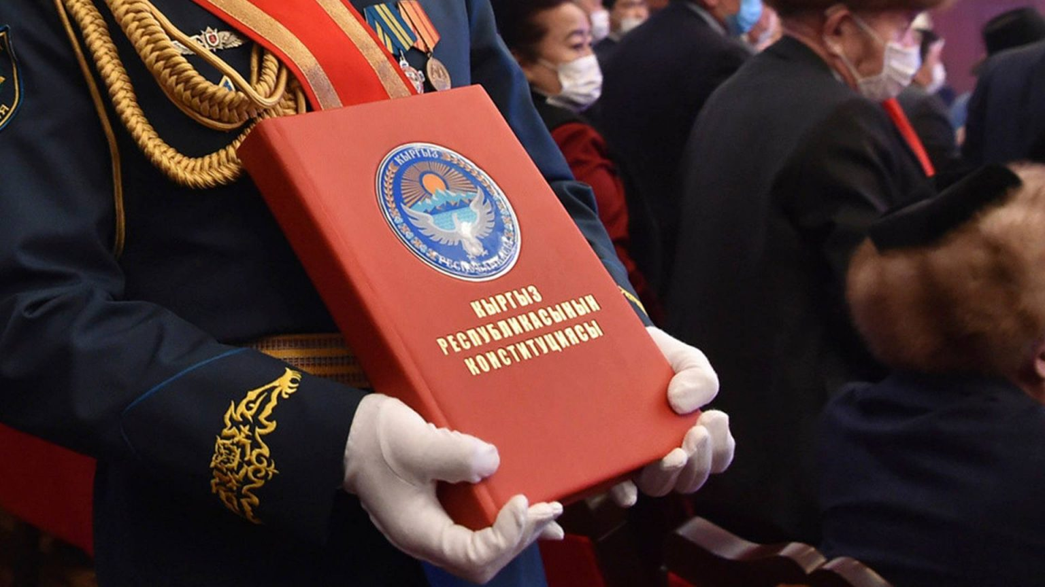

Slide 4
Биз, Кыргыз Республикасынын эли:
өз тагдырыбызды өз алдынча чечүү укугун туу тутуп;
укук үстөмдүүлүгүн, адилеттүүлүктү жана тең укуктуулукту камсыз кылуу максатында;
чыныгы элдик бийликтин негиздерин бекемдеп;
ата-бабабыздын наркын, салтын сактап, Айкөл Манастын осуяттарына таянып, биримдикте, тынчтыкта жана ынтымакта табият менен таттуу мамиледе жашоону улап;
Кыргыз Республикасынын элинин укуктарын жана кызыкчылыктарын коргоп;
мамлекеттүүлүктү сактоо жана чыңдоо үчүн майтарылбас эркти көрсөтүп;
адамдын жана жарандын укуктарын жана эркиндиктерин коргоого жана урматтоого умтулууну ырастап;
жалпы адамзаттык принциптерди жана баалуулуктарды таанып;
социалдык адилеттикке, экономикалык бакубатчылыкка, билимге, илимге жана руханий өнүгүүгө умтулуп;
элдин эркиндиги үчүн курман болгон баатырларды эсте сактап;
азыркы жана келечек муундардын алдында Мекен үчүн жоопкерчиликти түшүнүп, ушул Конституцияны кабыл алганбыз.

Slide 5
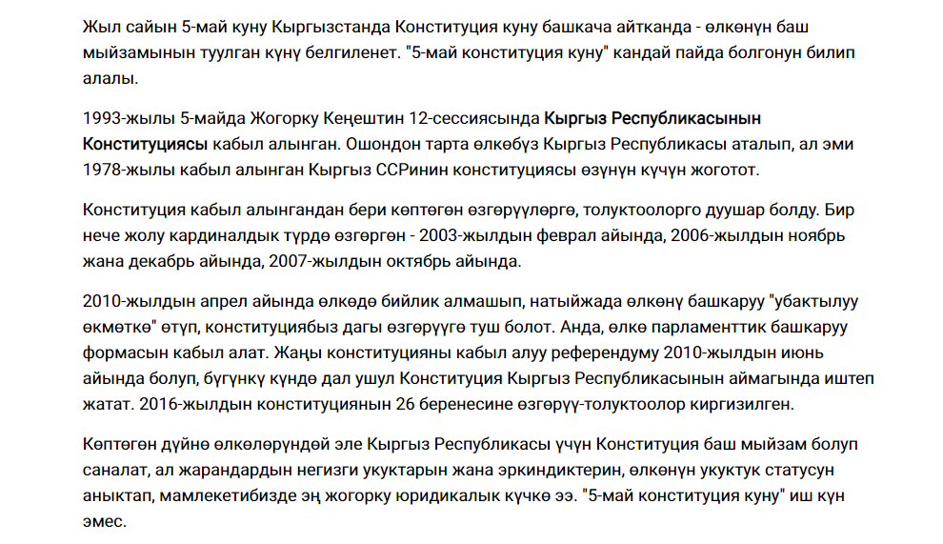

Slide 6



Slide 7
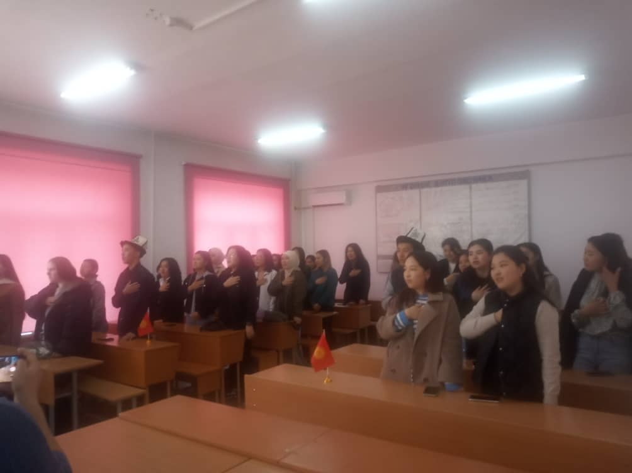
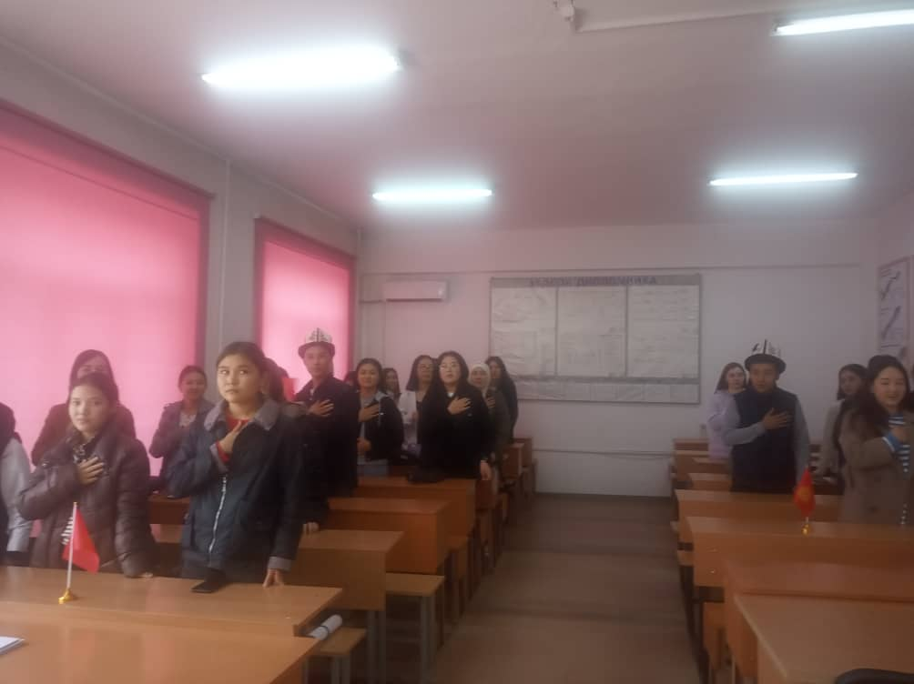

Slide 8
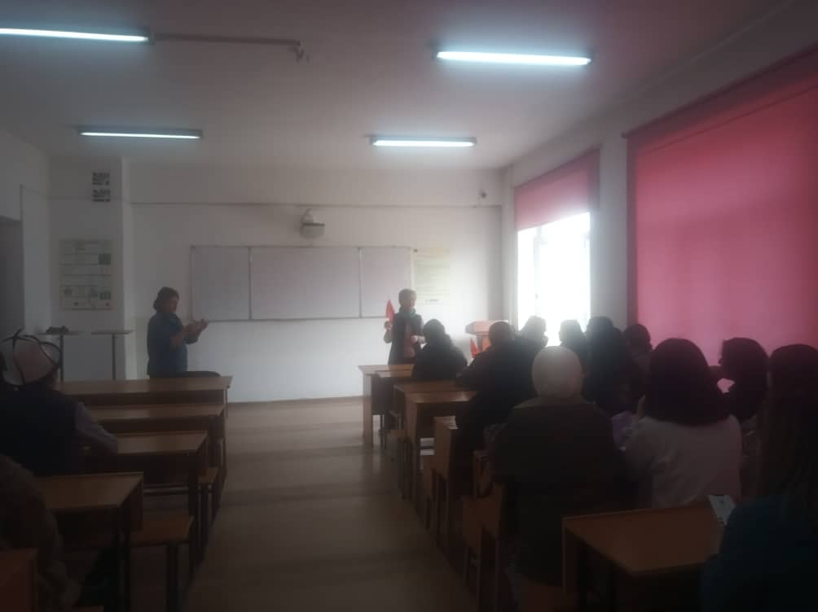
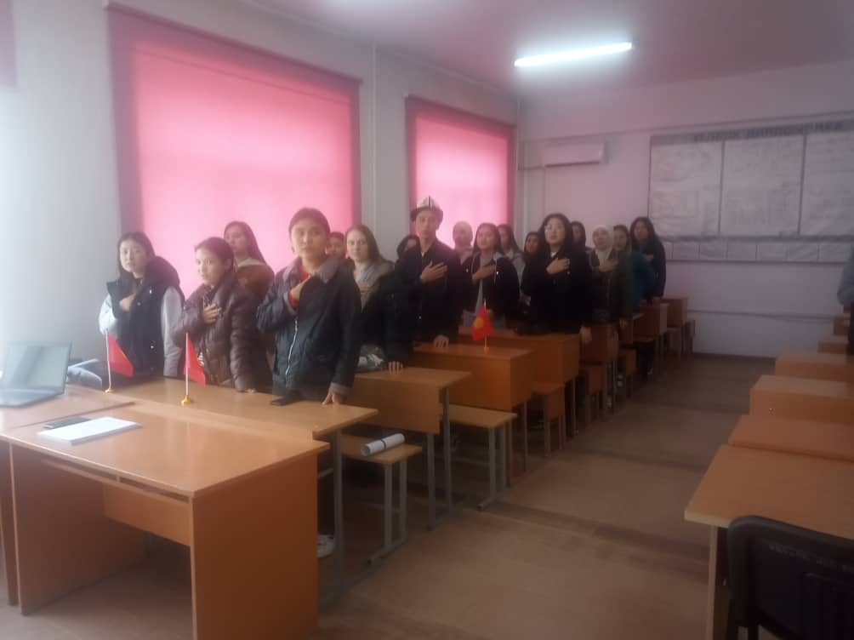
КТ каф. башчысы Д.А.Коджегулова

Slide 9

Көңүл бурганыңыздар үчүн чоң ыракмат!

